Slide 1
Диаграммы классов

Slide 2
Диаграммы
Структурные – описывают, какие именно части системы моделируются
Поведенческие – описывают, что происходит в моделируемой системе
Диаграмма вариантов использования– описывает функциональное назначение системы

Slide 3
Моделирование структуры
Отвечает на вопрос из чего состоит система?
Моделируя структуру, мы описываем составные части системы и отношения между ними
UML в большинстве случаев применяется в качестве объектно-ориентированного языка моделирования
Основным видом составных частей, из которых состоит система при таком подходе, являются классы и отношения между ними

Slide 4
Диаграммы
Тип диаграммы | Название | Тег
 | вариантов использования | use case / uc
Структурные | классов | class
 | объектов | object
 | компонентов | component / cmp
 | размещения | deployment
Поведенческие | последовательности | interaction / sd
 | коммуникации | interaction / sd
 | автомата / состояний | state machine / stm
 | деятельности | activity / act

Slide 5
Отношения на диаграмме классов
Отношение зависимости - это семантическое отношение между двумя сущностями, при котором изменение одной из них, независимой, может повлиять на семантику другой, зависимой.
Отношения реализации встречаются между интерфейсами и реализующими их классами или компонентами.
Отношение обобщения это отношение "специализация-обобщение", при котором объект специализированного элемента (потомок) может быть подставлен вместо объекта обобщенного элемента (родителя или предка). Таким образом, потомок (Child) наследует структуру и поведение своего родителя (Parent)
Отношение ассоциации - структурное отношение, описывающее совокупность связей; связь - это соединение между объектами.

Slide 6
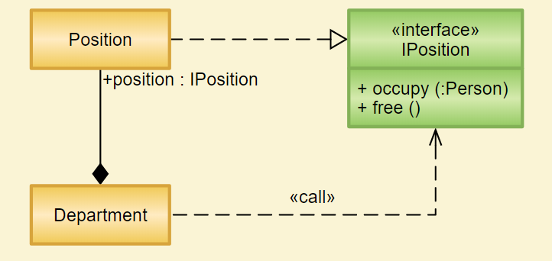
Отношения зависимости и реализации
Отношение зависимости на диаграммах классов используются сравнительно редко, потому что имеют более расплывчатую семантику по сравнению с ассоциациями и обобщением.
Рассмотрим отношение реализации.
Между интерфейсами и другими классификаторами, в частности, классами, на диаграмме классов применяются два отношения:
классификатор (в частности, класс) использует интерфейс ‒ это показывается с помощью зависимости со стереотипом «call»;
классификатор (в частности, класс) реализует интерфейс ‒ это показывается с помощью отношения реализации.

Slide 7
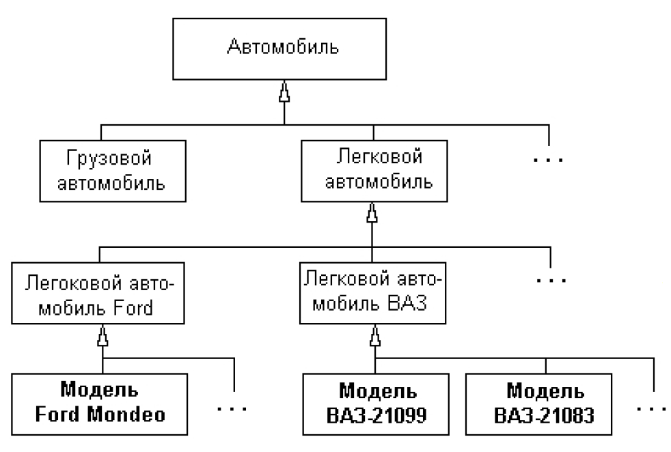
Отношение обобщения
Отношение обобщения является обычным таксономическим отношением между более общим элементом (родителем или предком) и более частным или специальным элементом (дочерним или потомком).
Применительно к диаграмме классов данное отношение описывает иерархическое строение классов и наследование их свойств и поведения. При этом предполагается, что класс-потомок обладает всеми свойствами и поведением класса-предка, а также имеет свои собственные свойства и поведение, которые отсутствуют у класса-предка.

Slide 8
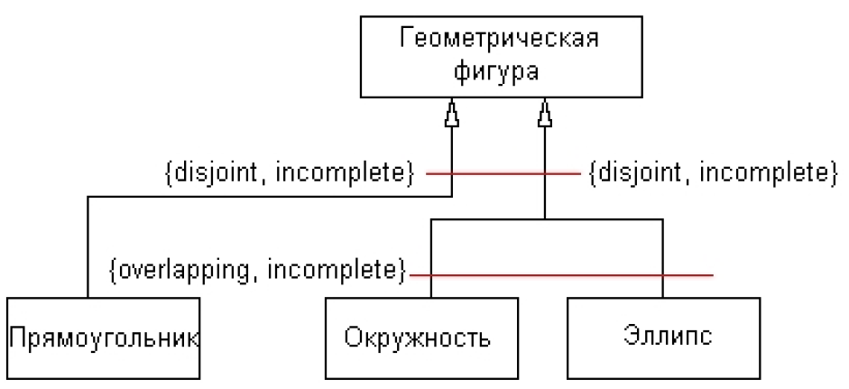
Отношение обобщения
Ограничение | Применение
{complete} полнота | Множество обобщений, входящих в подмножество, является полным, т.е. определяет все возможные подтипы для данной характеристики суперклассификатора. Каждый экземпляр суперклассификатора должен быть экземпляром какого-либо подклассификатора.
{incomplete} неполнота | Множество обобщений, входящих в подмножество, не является полным, т.е. определяет только часть возможных подклассификаторов для данной характеристики суперклассификатора. Некоторый экземпляр суперклассификатора может не являться экземпляром ни одного подклассификатора из множества.
{disjoint} несовместность | Области значений подклассификаторов, входящих в данное подмножество не пересекаются, т.е. являются взаимоисключающими. У них не может быть общего прямого или косвенного экземпляра.
{overlapping} совместность | Области значений подклассификаторов могут пересекаться, т.е. они не являются взаимоисключающими. У них может быть общий прямой или косвенный экземпляр.

Slide 9
Ассоциации
Отношение ассоциации является, видимо, самым важным на диаграмме классов. В общем случае ассоциация, нотация которой ‒ сплошная линия, соединяющая классы, означает, что экземпляры одного класса связаны с экземплярами другого класса.
В UML ассоциация является классификатором, экземпляры которого называются связями.
имя ассоциации (возможно, вместе с направлением чтения);
кратность полюса ассоциации;
агрегации или композиция;
возможность навигации для полюса ассоциации;
роль полюса ассоциации;
видимость полюса ассоциации;
упорядоченность объектов на полюсе ассоциации;
изменяемость множества объектов на полюсе ассоциации;
ограничения subset и union полюса ассоциации;
класс ассоциации;
квалификатор полюса ассоциации;
переопределение полюса ассоциации.

Slide 10
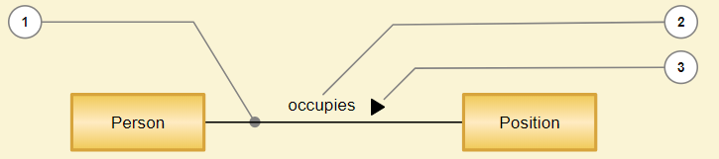
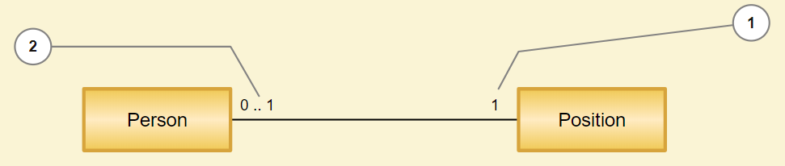
Имя ассоциации. Полюс ассоциации
Имя не несет дополнительной семантической нагрузки, а просто позволяет различать ассоциации в модели.
Дополнительно можно указать направление чтения имени ассоциации
Кратность полюса ассоциации указывает, сколько объектов данного класса (со стороны данного полюса) участвуют в связи.

Slide 11
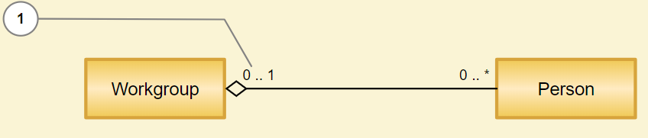
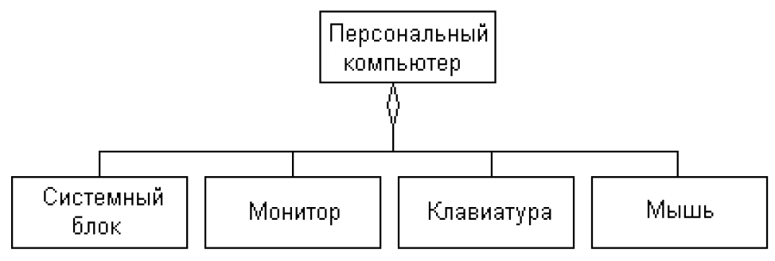
Агрегация
Агрегация (aggregation) ‒ это ассоциация между классом A (часть) и классом B (целое), которая означает, что экземпляры (один или несколько) класса A входят в состав экземпляра класса B.

Slide 12
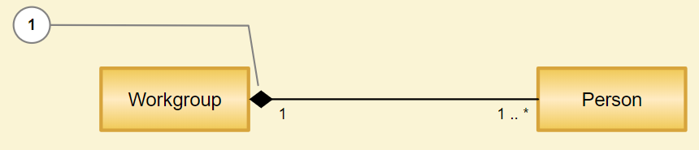
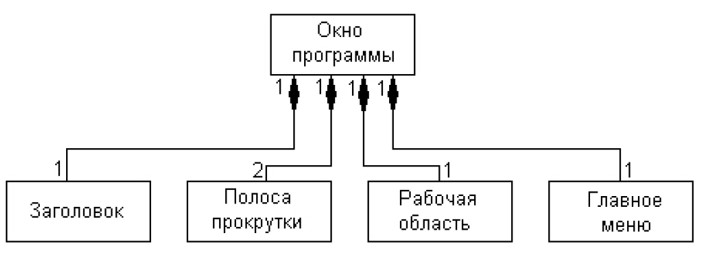
Композиция
Композиция (composition) ‒ это ассоциация между классом A (часть) и классом B(целое), которая дополнительно накладывает более сильные ограничения в сравнении с агрегацией: композиционно часть A может входить только в одно целое B, часть существует, только пока существует целое и прекращает свое существование вместе с целым.

Slide 13
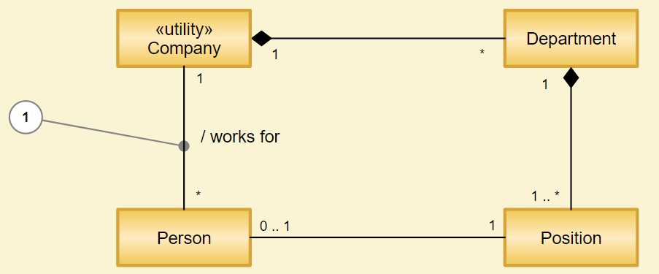
Структура связей классов информационной системы отдела кадров
Производный элемент (derived element) ‒ это элемент, который можно вычислить или определить по другим элементам.

Slide 14
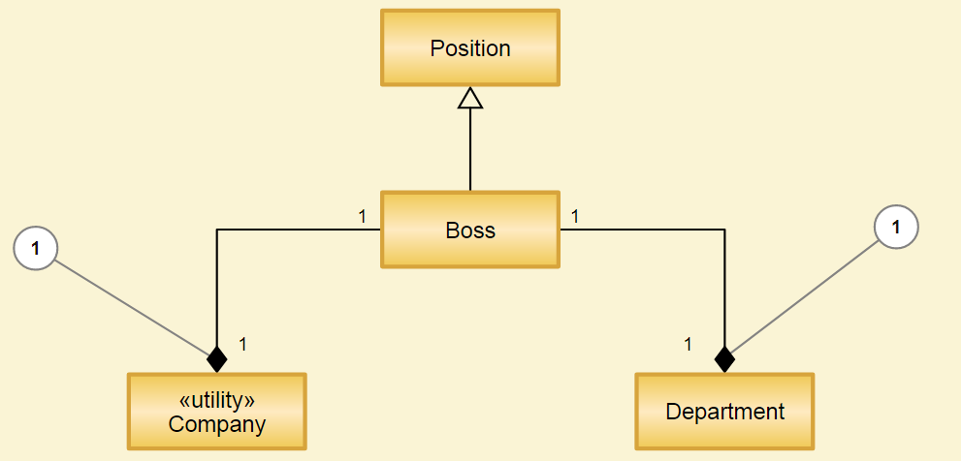
Вариант реализации сложной композиции
ИЗМЕНЕНИЯ В ТЕХНИЧЕСКОМ ЗАДАНИИ
В подразделении любого уровня, в том числе и на предприятии в целом, имеется единственная должность (начальник), которую система должна трактовать особым образом.

Slide 15
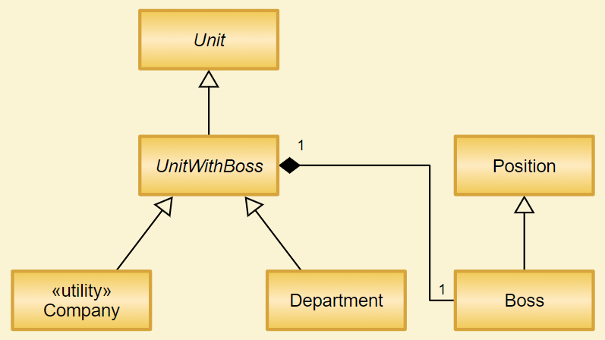
Вариант реализации сложной композиции

Slide 16
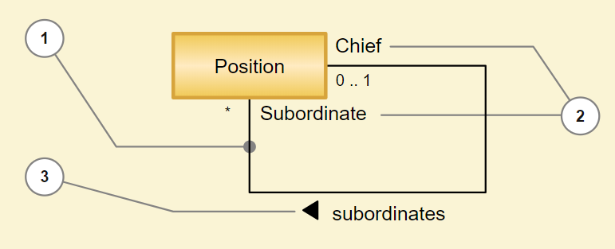
Роль полюса ассоциации. Многополюсная ассоциация
Роль (role) ‒ это интерфейс, который предоставляет классификатор в данной ассоциации.
Роль полюса ассоциации (association end role), называемая также спецификатором интерфейса ‒ это способ указать, как именно участвует классификатор (присоединенный к данному полюсу ассоциации) в ассоциации.
В общем случае роль полюса ассоциации имеет следующий синтаксис:
видимость ИМЯ : тип

Slide 17
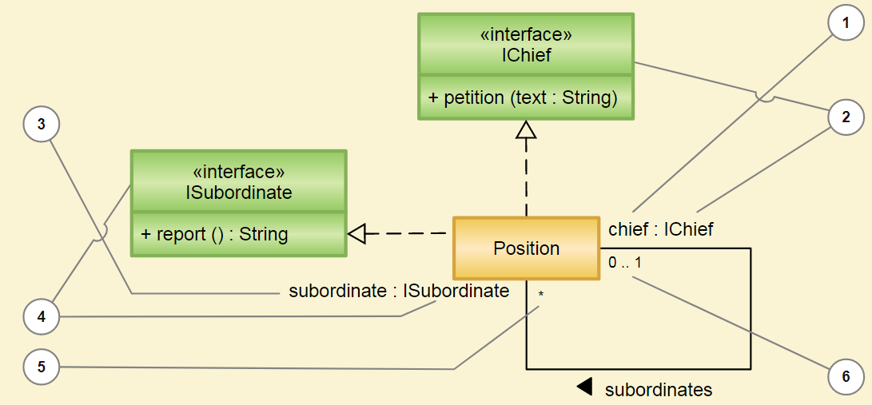
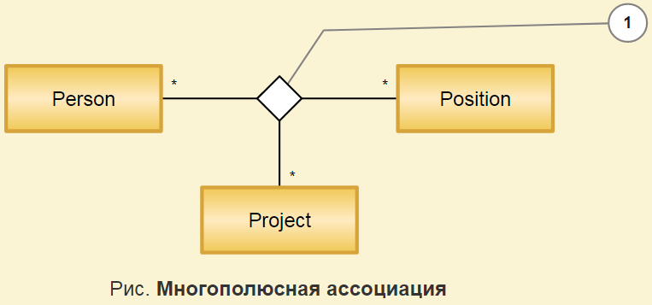
Роль полюса ассоциации. Многополюсная ассоциация

Slide 18
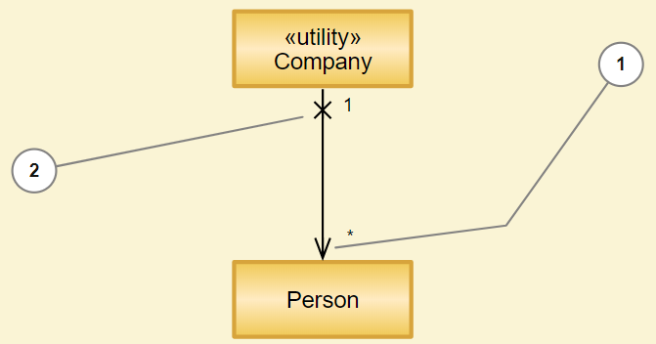
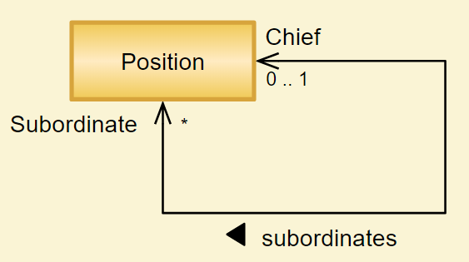
Навигация
Возможность навигации (navigability) для полюса ассоциации ‒ это свойство полюса, имеющее значение типа Boolean, и определяющее, можно ли эффективно получить с помощью данной ассоциации доступ к объектам класса, присоединенному к данному полюсу ассоциации.

Slide 19
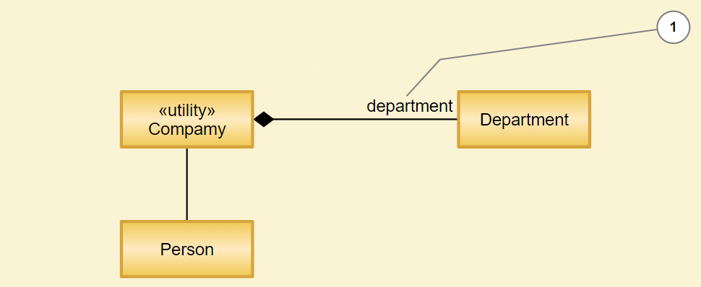
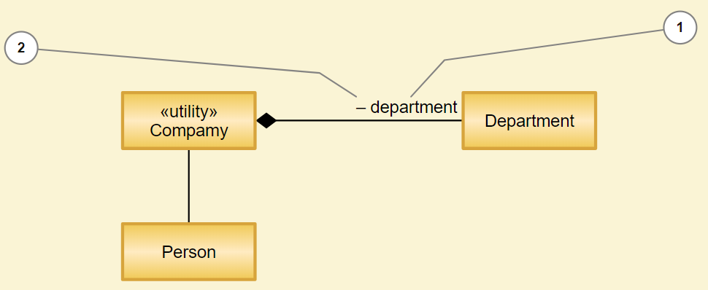
Видимость полюса ассоциации
Видимость полюса ассоциации ‒ это указание того, является ли классификатор, присоединенный к данному полюсу ассоциации, видимым для классификаторов (кроме непосредственно присоединенных), маршруты из которых ведут к нему.

Slide 20
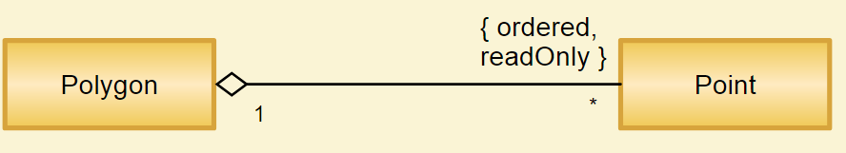
Упорядоченность и изменяемость объектов на полюсе ассоциации
 | Упорядоченное множество | Неупорядоченное множество
Есть одинаковые элементы | {sequence} последовательность | {bag} мультимножество
Нет одинаковых элементов | {ordered} упорядоченное множество | {set} множество

Slide 21
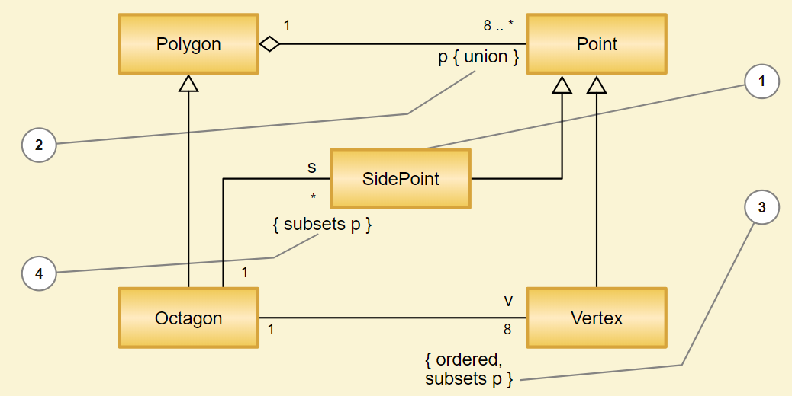
Использование ограничений subset, union
Ограничение {subsets x} полюса ассоциации (composition) ‒ это указание на то, что множество объектов,
соответствующих данному полюсу, является подмножеством множества объектов полюса x.
Ограничение {union} полюса ассоциации (composition) ‒ это указание на то, что множество объектов,
соответствующих данному полюсу x, есть объединение всех подмножеств полюсов с ограничениями
{subsets x}.

Slide 22
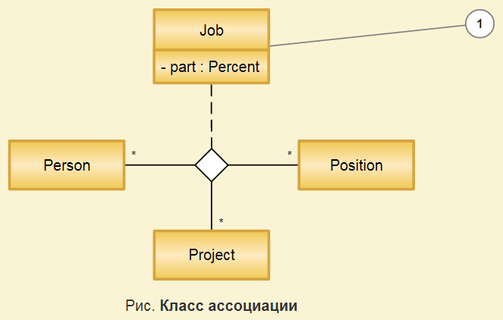
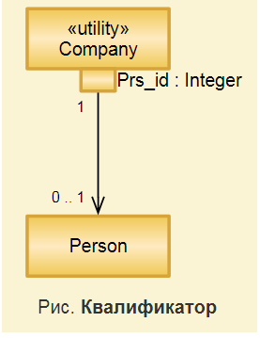
Класс ассоциации и квалификатор
Класс ассоциации (association class) ‒ это сущность, которая является ассоциацией, но также имеет в своем составе составляющие класса.
Квалификатор полюса ассоциации (qualifier) ‒ это атрибут (или несколько атрибутов) полюса ассоциации, значение которого (которых) позволяет выделить один (или несколько) объектов класса, присоединенного к другому полюсу ассоциации.

Slide 23
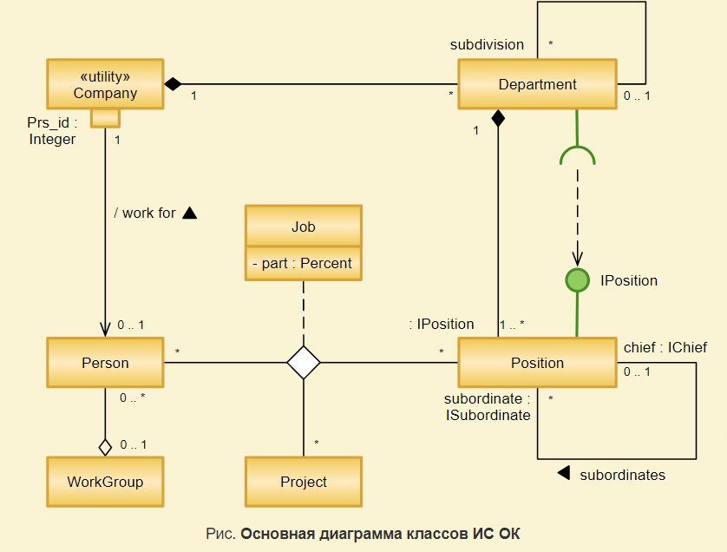
Пример системы отдела кадров

